Slide 1


Slide 2
Em um mundo dominado por algoritmos, vence quem entende a mente das máquinas.
A inteligência artificial generativa é o novo campo de batalha do conhecimento — e os prompts são suas armas mais poderosas.
Em A Estratégia Invisível: A Arte da Engenharia de Prompt, Cristovão Cavalcante revela os princípios ocultos que regem a comunicação entre o humano e a máquina, mostrando como transformar simples instruções em obras de precisão criativa.
Inspirado na filosofia de A Arte da Guerra, este livro une sabedoria milenar e técnica moderna, explorando:
Os componentes essenciais de um prompt perfeito;
As estratégias mentais usadas pelos engenheiros de IA mais eficientes;
Os erros invisíveis que sabotam suas interações com modelos de linguagem;
E o caminho do domínio criativo sobre as inteligências generativas.
Cada linha deste livro é um passo em direção ao controle total sobre a IA — um manual para quem deseja pensar como estrategista e criar como mestre.
Domine a arte oculta de conversar com a máquina.
A estratégia é invisível — até que você a compreende.

Slide 3
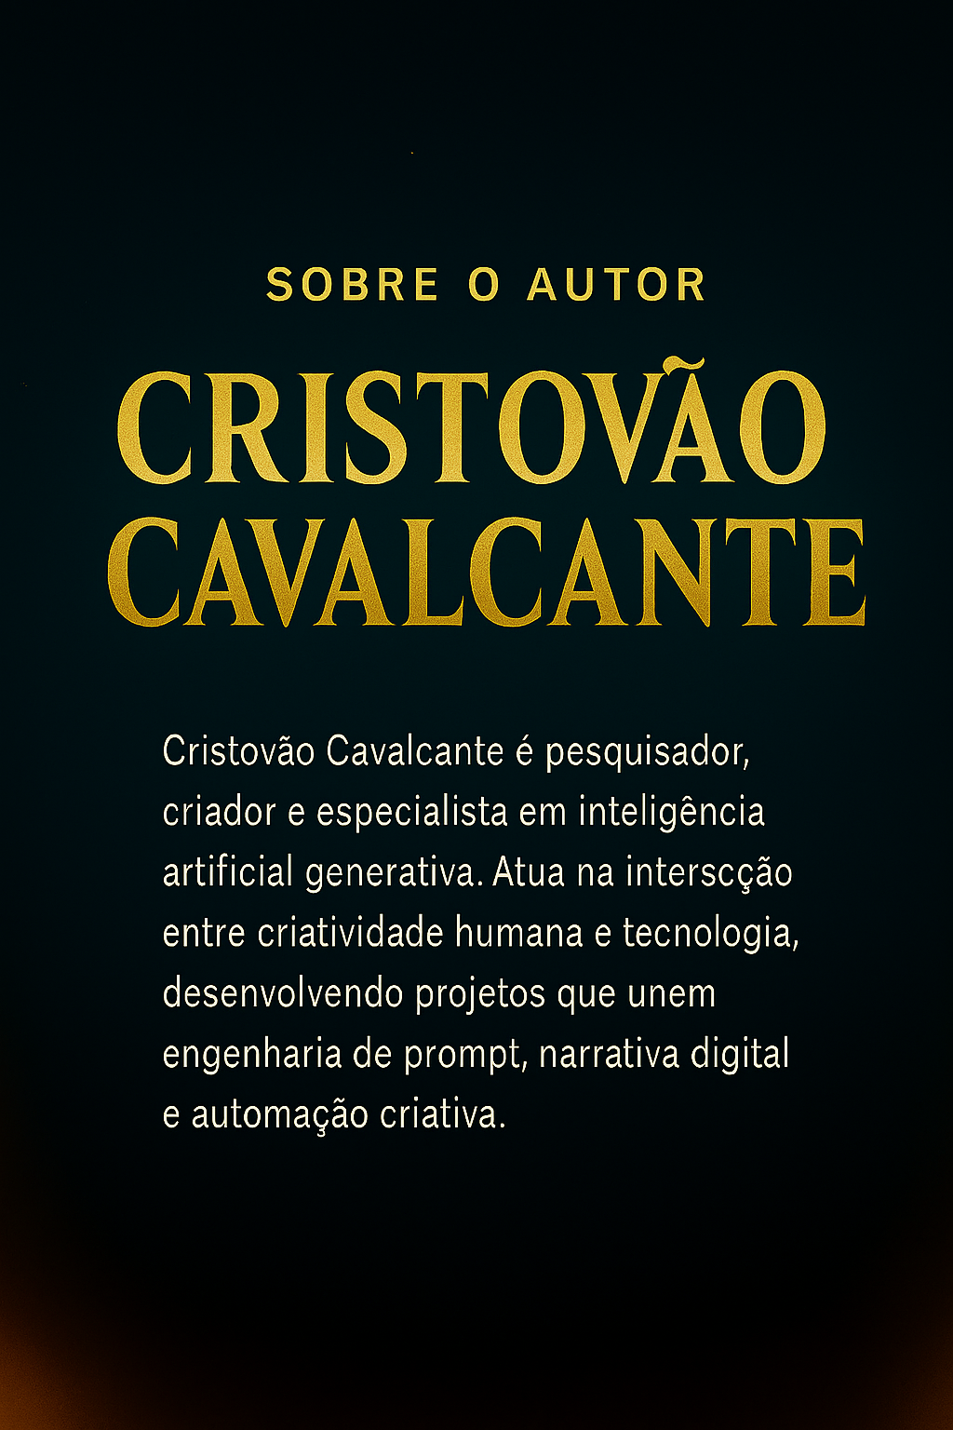
SOBRE O AUTOR
Cristovão Cavalcante é pesquisador, criador e especialista em inteligência artificial generativa.
Atua na interseção entre criatividade humana e tecnologia, desenvolvendo projetos que unem
engenharia de prompt, narrativa digital e automação criativa.

Slide 4
Prólogo

Slide 5
A NOVA GUERRA DA INTELIGÊNCIA
A história sempre pertenceu a quem domina a linguagem.
Dos líderes que comandavam exércitos com palavras aos pensadores que moldaram civilizações com ideias, o verbo sempre foi a ferramenta suprema de poder.
Agora, essa linguagem evoluiu — e se transformou no prompt.
Um simples comando pode criar textos, imagens, músicas ou até universos inteiros.
Mas apenas quem entende a mente da máquina consegue fazer dela uma aliada.
O engenheiro de prompt é o novo estrategista dessa era: ele não apenas escreve — ele direciona a inteligência.

Slide 6
01
🧠O Chamado do Estrategista
Nem tomundo percebe quando um novo papel nasce no mundo.
Algumas profissões são nomeadas com estardalhaço. Outras surgem como sussurros — silenciosas, invisíveis, mas essenciais.
No coração da revolução da inteligência artificial generativa, um novo tipo de líder está emergindo: o estrategista de prompts.
Ele não veste uniforme. Não carrega ferramentas tradicionais. Sua única arma é a clareza da intenção. Seu campo de atuação é vasto — do marketing à ciência, da arte à automação. Seu desafio: comandar inteligências que não pensam como humanos, mas que obedecem à lógica de quem sabe o que quer.
Este é o chamado do estrategista.

Slide 7
O Chamado do Estrategista
Há momentos em que o mundo muda sem fazer barulho.Nenhum anúncio, nenhuma revolução visível — apenas um novo tipo de consciência que surge silenciosamente.
Vivemos um desses momentos agora.
A humanidade entrou em uma era em que a inteligência já não é exclusividade do ser humano. Modelos generativos escrevem, desenham, planejam, decidem.
Mas, entre a mente humana e a mente artificial, existe algo que nenhuma máquina possui: intenção.
E é nesse espaço invisível que nasce o estrategista — aquele que não apenas usa a IA, mas a comanda com propósito e clareza.

Slide 8
O nascimento de um novo papel
O mundo está cheio de operadores, mas carece de estrategistas.
Qualquer pessoa pode digitar um comando; poucos sabem como e por que formular o certo.
O estrategista de prompts é diferente.
Ele não digita para testar — ele projeta para direcionar.
Compreende que cada palavra é uma semente de resultado, e que o terreno onde ela é plantada — o contexto — define o que vai florescer.
Ele é, portanto, o arquiteto da comunicação entre o humano e a máquina.
Não apenas cria, mas orquestra.
E, ao fazer isso, transforma linhas de texto em instrumentos de poder.

Slide 9
Pensar como general, agir como engenheiro
O estrategista é um general digital.
Seu campo de batalha não é de terra e aço, mas de dados e significados.
Cada palavra é um movimento; cada prompt, uma tática.
Ele sabe que não é o tamanho da ordem, mas a precisão da instrução que define o resultado.
Enquanto o operador se apressa em pedir, o estrategista observa, planeja e guia.
Ele entende que clareza é força e que a IA não se vence pela força, mas pela direção.
Como todo bom comandante, ele domina o mapa antes da guerra — e o mapa, neste caso, é o pensamento estruturado.

Slide 10
A guerra contra a ambiguidade
O inimigo do estrategista não é a IA, é a ambiguidade.
A máquina não adivinha — ela interpreta.
E quando o humano é vago, o resultado se perde.
Por isso, o estrategista busca a clareza total.
Define intenção, contexto e formato.
Diz o que quer, o que não quer e como quer.
A clareza é sua espada; a intenção, seu escudo.
E, ao dominar esses elementos, ele conquista o terreno onde outros se perdem — o terreno do significado

Slide 11
O controle invisível
O estrategista não grita com a IA, ele a conduz.
Seu poder é silencioso, feito de ajustes, refinamentos e experimentos.
Ele observa respostas e as trata como reflexos do próprio comando.
Se o resultado é ruim, ele não culpa a IA — ele melhora a instrução.
Assim, o estrategista cresce a cada interação.
A cada tentativa, aprende um pouco mais sobre a mente da máquina — e sobre a sua própria.
Seu domínio não está no controle total, mas na compreensão profunda.

Slide 12
O Chamado
Este é o chamado do estrategista: o convite à lucidez em meio à avalanche digital.
Enquanto muitos buscam atalhos, o estrategista busca direção.
Enquanto outros produzem volume, ele busca precisão.
Ele sabe que a tecnologia é poderosa, mas inútil sem propósito.
E entende que o verdadeiro campo de batalha da inteligência artificial é interno: o domínio da mente antes do domínio da máquina.
Na nova guerra da inteligência, não vence quem fala mais, mas quem pensa melhor.
E pensar melhor é o primeiro ato de liderança invisível.

Slide 13
Do Conceito à Prática
Exemplos de prompts inspirados nos princípios deste capítulo.
Exemplo 1 – Prompt Estratégico (Reflexão e Contexto)
Prompt:
“Explique, em tom inspirador e estratégico, o que significa pensar como um engenheiro de prompt. Use analogias com o papel de um general que planeja antes de agir.”
Por que foi formulado assim:
Este prompt alinha intenção e tom, guiando a IA a responder com visão e propósito.
A metáfora do general cria um contexto mental de disciplina, comando e clareza — temas centrais do capítulo.
O objetivo é gerar respostas com tom de liderança e reflexão, não apenas definições técnicas.

Slide 14
Do Conceito à Prática
Exemplos de prompts inspirados nos princípios deste capítulo.
Exemplo 2 – Prompt Prático (Aprimoramento e Análise)
Prompt:
“Aja como um especialista em engenharia de prompt. Analise o seguinte comando e sugira melhorias para torná-lo mais claro e estratégico:
‘Crie um texto sobre o futuro da inteligência artificial.’”
Por que foi formulado assim:
Ao dizer “Aja como um especialista”, o prompt define uma persona experiente para a IA.
Pedir que ela analise e melhore outro comando ativa o pensamento crítico, e não apenas o criativo.
Isso ensina o leitor a usar a IA como mentora, não apenas como ferramenta.

Slide 15
02
⚔️O Campo de Batalha Invisível
Antes de qualquer vitória, o estrategista precisa conhecer o terreno onde luta.
Na era da inteligência artificial, esse terreno não é físico — é conceitual, linguístico e invisível.
Ele não é feito de montanhas e vales, mas de tokens, parâmetros e padrões estatísticos.
E, ainda assim, é um campo de batalha real, onde apenas os que compreendem o funcionamento da mente da máquina podem vencer com precisão.

Slide 16
Conhecer o terreno é conhecer a si mesmo
Sun Tzu dizia que aquele que conhece o inimigo e conhece a si mesmo jamais será derrotado.
No mundo moderno, o “inimigo” não é a IA — é a ignorância sobre como ela pensa.
A inteligência artificial generativa não raciocina como o ser humano.
Ela não entende, sente ou julga.
Ela prediz — palavra por palavra, ideia por ideia, com base nas probabilidades aprendidas de trilhões de exemplos.
Para o estrategista, compreender isso é essencial.
Pois enquanto o leigo acredita que a IA “sabe”, o estrategista entende que ela apenas reconstrói padrões de conhecimento.

Slide 17
O campo invisível da linguagem
Toda guerra precisa de um mapa.
E o mapa da IA é feito de linguagem.
Cada palavra dita, cada vírgula usada, cada detalhe omitido — tudo muda a direção da resposta.
Por trás do texto, há um motor matemático que interpreta linguagem natural como sequências de probabilidade.
Quando um estrategista escreve um prompt, ele está, na verdade, navegando por esse terreno invisível, conduzindo a IA por caminhos de raciocínio possíveis.
Aqueles que não entendem isso se perdem em resultados superficiais.
Mas o estrategista domina o vocabulário como um soldado domina o território:
sabendo onde pisar, o que evitar e quando avançar.

Slide 18
As regras do campo
O terreno da IA é neutro, mas implacável.
Ele recompensa a clareza e pune a confusão.
Ele amplia intenções coerentes e distorce ordens vagas.
Assim, o estrategista aprende a jogar segundo três leis invisíveis:
Lei da Precisão – A IA responde melhor a comandos exatos. Quanto mais específico, mais estratégico.
Lei do Contexto – A resposta depende do cenário que o humano cria. Contexto é bússola.
Lei da Iteração – Nenhuma instrução é final; cada iteração é um ajuste tático.
Essas leis são o código de conduta do engenheiro de prompt.
Ignorá-las é agir no escuro.
Aplicá-las é enxergar o campo antes da batalha.

Slide 19
A percepção do invisível
O estrategista não vê apenas o que está escrito — ele vê o que a máquina vai entender.
Ele antecipa interpretações, previne ambiguidades e estrutura raciocínios como quem constrói uma ponte entre dois mundos: o humano e o digital.
Enquanto o operador pensa “o que quero dizer?”, o estrategista pensa “como a IA vai interpretar isso?”.
Essa mudança de mentalidade é o divisor de águas.
A guerra invisível não é contra a tecnologia, mas contra a própria pressa humana.
O verdadeiro domínio nasce quando se aprende a desacelerar o gesto e acelerar o pensamento.

Slide 20
O estrategista como tradutor entre mentes
A mente humana é intuitiva; a máquina é literal.
O estrategista é o tradutor entre essas duas formas de pensar.
Ele não tenta humanizar a IA — ele otimiza a comunicação com ela.
Ao aprender a “falar IA”, o estrategista expande sua própria inteligência.
Ele passa a raciocinar em camadas, organizando o pensamento de modo lógico, contextual e produtivo.
Esse é o segredo do campo de batalha invisível:
não basta conhecer a máquina, é preciso compreender a linguagem que ela compreende.

Slide 21
O mapa e o terreno
Todo mapa é uma simplificação da realidade.
Da mesma forma, cada prompt é uma versão simplificada do pensamento humano.
Cabe ao estrategista torná-lo completo o suficiente para ser útil e enxuto o bastante para ser compreensível.
No campo invisível, o excesso de palavras é tão perigoso quanto a falta de precisão.
Um prompt longo pode confundir.
Um prompt curto demais pode ser mal interpretado.
A arte está no equilíbrio — o ponto onde a clareza encontra a eficácia.
O estrategista entende que a IA não erra — ela obedece.
E se o resultado é insatisfatório, é porque a ordem não foi clara.
Essa é a humildade e a responsabilidade de quem domina o terreno.

Slide 22
O olhar do estrategista
Dominar o campo invisível exige um novo olhar:
um olhar que enxerga estrutura, intenção e consequência em cada comando.
O estrategista não pergunta “o que posso fazer com a IA?”, mas “o que a IA pode fazer comigo se eu souber orientá-la?”.
Ele entende que o verdadeiro poder não está no comando, mas na consciência de quem o emite.
E quando essa consciência é disciplinada, a máquina se torna extensão da mente humana.
No final, o campo de batalha invisível é um espelho.
Reflete a qualidade da mente que o opera.

Slide 23
Do Conceito à Prática
Exemplos de prompts inspirados nos princípios deste capítulo.
🧠 Exemplo 1 – Prompt Estratégico (Compreensão do Terreno)
Prompt:
“Explique, em tom inspirador e estratégico, o que significa pensar como um engenheiro de prompt. Use analogias com o papel de um general que planeja antes de agir.”
🎯 Por que foi formulado assim:
Este prompt alinha intenção e tom, guiando a IA a responder com visão e propósito.
A metáfora do general cria um contexto mental de disciplina, comando e clareza — temas centrais do capítulo.
O objetivo é gerar respostas com tom de liderança e reflexão, não apenas definições técnicas.

Slide 24
Do Conceito à Prática
Exemplos de prompts inspirados nos princípios deste capítulo.
⚔️ Exemplo 2 – Prompt Prático (Análise de Campo)
Prompt:
“Aja como um estrategista de IA. Avalie o seguinte comando e descreva possíveis ambiguidades:‘Crie um artigo sobre inovação e tecnologia.’Mostre como ele pode ser reescrito para obter resultados mais precisos.”
🎯 Por que foi formulado assim:
A IA é colocada no papel de analista — o que a faz identificar erros e oferecer soluções.
O comando ativa o raciocínio tático: perceber falhas de contexto, de objetivo e de formato.
É um exercício direto de leitura do terreno linguístico.

Slide 25
Do Conceito à Prática
Exemplos de prompts inspirados nos princípios deste capítulo.
💡 Exemplo 3 – Prompt Criativo (Construção de Contexto)
Prompt:
“Crie um texto curto, com até 150 palavras, explicando o conceito de ‘campo de batalha invisível’ aplicado à IA. O texto deve soar como um trecho de um livro de estratégia.”
🎯 Por que foi formulado assim:
Este prompt traduz a filosofia do capítulo em aplicação criativa.
Limitar o tamanho obriga a IA a ser precisa.
Pedir o estilo de “livro de estratégia” dá direção de tom, ritmo e vocabulário.
O resultado é um texto denso, claro e simbólico — como a mente do estrategista.

